Slide 1
บทที่ 5 ระบบหน่วยความจำเสมือน
(Virtual Memory)

Slide 2
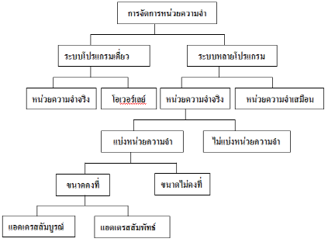
ประเภทของการจัดการหน่วยความจำ

Slide 3
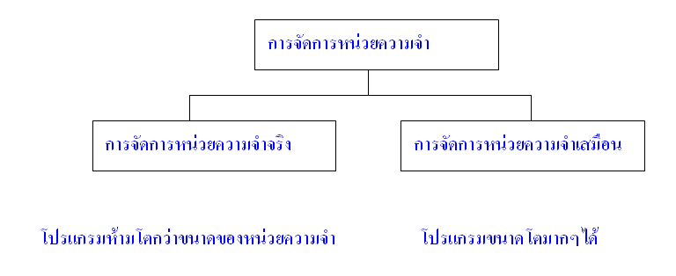
การจัดการหน่วยความจำ

Slide 4
การจัดการหน่วยความจำ
การจัดการหน่วยความจำสามารถแบ่งออกเป็น 2 ประเภทใหญ่ ๆ
ระบบหน่วยความจำจริง
ขนาดของโปรแกรมจะต้องไม่ใหญ่กว่าขนาดของหน่วยความจำที่มีอยู่ ลบด้วยขนาดของหน่วยความจำที่เป็นส่วนของ OS
ระบบหน่วยความจำเสมือน
ขนาดของโปรแกรมจะมีขนาดเท่าใดก็ได้

Slide 5
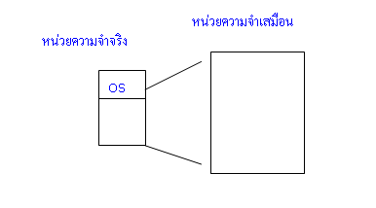
ระบบหน่วยความจำเสมือน (Virtual Memory)
หน่วยความจำเสมือนมีขนาดใหญ่กว่าหน่วยความจำจริง

Slide 6
แนวคิดของหน่วยความจำเสมือน
ผู้เขียนโปรแกรมหรือผู้ใช้จะไม่ถูกจำกัดในเรื่องของขนาดของหน่วยความจำอีกต่อไป
OS จะจัดการให้ผู้ใช้สามารถใช้หน่วยความจำได้มากกว่าหน่วยความจำจริงที่มีอยู่
โปรแกรมทั้งโปรแกรมโดยส่วนใหญ่ไม่ได้ถูกใช้งานพร้อมกันทั้งหมด ซึ่งการทำงานของโปรแกรมจะเริ่มทำงานจากส่วนต้นโปรแกรม แล้วค่อย ๆ เลื่อนลงมาจนกระทั่งถึงท้ายโปรแกรม
ในขณะที่โปรแกรมกำลังทำงานอยู่ที่ส่วนต้นโปรแกรม ที่ปลายโปรแกรมก็ยังไม่ถูกใช้งาน เมื่อโปรแกรมทำงานมาถึงส่วนท้าย ๆ โปรแกรม ส่วนต้น ๆ โปรแกรมก็ไม่ถูกใช้งาน

Slide 7
แนวคิดของหน่วยความจำเสมือน … ต่อ
ดังนั้นในช่วงที่โปรแกรมทำงานอยู่ที่ส่วนต้น ๆ ก็ไม่มีความจำเป็นต้องโหลดเอาส่วนท้าย ๆ โปรแกรมลงไปในหน่วยความจำให้เปลืองเนื้อที่
เมื่อโปรแกรมทำงานมาจนถึงส่วนที่ยังไม่ได้โหลดเข้าไปในหน่วยความจำ OS จะจัดการดึงเอาส่วนนั้นมาจากหน่วยความจำรอง
โดยที่อาจจะโหลดไปทับส่วนต้น ๆ ของโปรแกรมที่อยู่ในหน่วยความจำ หรือโหลดลงไปในส่วนอื่น ๆ ของหน่วยความจำก็ได้
จากหลักการดังกล่าวเราจึงสามารถรันโปรแกรมที่มีขนาดใหญ่กว่าหน่วยความจำที่มีอยู่ได้

Slide 8
การแปลงแอดเดรส (Address Mapping)
เนื่องจากขนาดของโปรแกรมมีขนาดใหญ่กว่าขนาดของหน่วยความจำ ดังนั้นจึงต้องมีการอ้างอิงแอดเดรสระหว่างแอดเดรสของหน่วยความจำจริงกับแอดเดรสของโปรแกรม
แอดเดรสจริง (Real Address หรือ Physical Address) หมายถึงแอดเดรสในหน่วยความจำจริงเท่านั้น
แอดเดรสเสมือน (Virtual Address หรือ Logical Address) หมายถึงแอดเดรสที่โปรแกรมอ้างถึง
ดังนั้นจึงต้องมีกลไกการแปลงแอดเดรสจากแอดเดรสเสมือนให้เป็นแอดเดรสจริง ณ.ตำแหน่งที่โปรแกรมส่วนนั้นถูกวางลงไป ซึ่งเราเรียกว่าการแปลงส่งแอดเดรส (Address Mapping)

Slide 9
การแปลงแอดเดรส (Address Mapping) … ต่อ
ตำแหน่งที่
ต่อเนื่องกัน
การแปลงแอดเดรส
หน่วยความจำจริง
หน่วยความจำเสมือน

Slide 10
การแปลงแอดเดรส (Address Mapping) … ต่อ
เทคนิคการแปลงแอดเดรสมีอยู่หลายวิธี แต่วิธีที่นิยมใช้กันอย่างแพร่หลายคือ dynamic address translation (DAT)
วิธีการที่จะจัดการหน่วยความจำจริงให้สามารถทำงานโปรแกรมที่มีขนาดใหญ่ จะใช้หลักการแบ่งโปรแกรมออกเป็นส่วนย่อย ๆ หลาย ๆ ส่วนเรียกว่าบล็อก (Block)
ขนาดของบล็อกแบ่งออกเป็น 2 แบบคือทุกบล็อกมีขนาดเท่ากัน หรือบล็อกมีขนาดไม่เท่ากัน ดังนั้นระบบหน่วยความจำเสมือนจึงแบ่งได้เป็น 2 แบบ
หน่วยความจำเสมือนระบบหน้า (Paging system)
หน่วยความจำเสมือนระบบเซกเมนต์ (Segment system)

Slide 11
การแปลงแอดเดรส (Address Mapping) … ต่อ
ระบบหน่วยความจำเสมือนจึงแบ่งได้เป็น 2 แบบ
หน่วยความจำเสมือนระบบหน้า (Paging system)
หน่วยความจำเสมือนระบบเซกเมนต์ (Segment system)

Slide 12
หน่วยความจำเสมือนระบบหน้า (Paging system)
เป็นการจัดแบ่งโปรแกรมออกเป็นบล็อกที่มีขนาดเท่า ๆ กันทุกบล็อก โดยจะเรียกบล็อกแต่ละบล็อกว่าหน้า (Page)
0 0 0 0 0
0 0 9 9 9
แอดเดรสภายในหน้า
Displacement
หน้าที่ 00
เลขหน้า
Page Number
หน้าที่ 01
0 1 0 0 0
0 1 9 9 9
หน้าที่ 02
0 2 0 0 0
0 2 9 9 9
แอดเดรสเสมือน
9 8 0 0 0
9 8 9 9 9
หน้าที่ 98
9 9 0 0 0
9 9 9 9 9
แอดเดรสเริ่มต้นของหน้า
หน้าที่ 99
แอดเดรสสุดท้ายของหน้า

Slide 13
หน่วยความจำเสมือนระบบหน้า(Paging system) ต่อ
โปรแกรมของผู้ใช้ไม่ว่าจะมีขนาดใหญ่เท่าใด จะต้องถูกเก็บอยู่ในหน่วยความจำรอง ซึ่งโดยส่วนมากได้แก่ ดิสก์ เนื่องจากมีความจุสูง
เมื่อผู้ใช้สั่งรันโปรแกรม OS จะโหลดเอาโปรแกรมจากดิสก์เข้าไปในหน่วยความจำครั้งละ 1 หน้า นั่นคือ 1 หน้าในโปรแกรมก็จะเข้าไปใช้เนื้อที่ในหน่วยความจำ 1 หน้าเช่นกัน
เมื่อโปรแกรมหนึ่งครอบครองหน้าใดในหน่วยความจำแล้ว โปรแกรมอื่นจะใช้หน้านั้นอีกไม่ได้
โปรแกรมจะครอบครองหน่วยความจำจริงเป็นจำนวนเต็มของหน้า
ดังนั้นต้องมีวิธีการแปลงแอดเดรสจากแอดเดรสเสมือนเป็นแอดเดรสจริง

Slide 14
การแปลงแอดเดรสในระบบหน้า
OS จะสร้างตารางไว้สำหรับโปรเซส คือ ตารางหน้า (Page table)
สมมุติว่าหน่วยความจำเสมือนมีขนาด 1000 หน้า และหน่วยความจำจริงมีขนาด 100 หน้า
0 0 0 0 0
0 0 9 9 9
แอดเดรสภายในหน้า
Displacement
หน้าที่ 00
เลขหน้า
Page Number
หน้าที่ 01
0 1 0 0 0
0 1 9 9 9
หน้าที่ 02
0 2 0 0 0
0 2 9 9 9
แอดเดรสเสมือน
9 8 0 0 0
9 8 9 9 9
หน้าที่ 98
9 9 0 0 0
9 9 9 9 9
แอดเดรสเริ่มต้นของหน้า
หน้าที่ 99
แอดเดรสสุดท้ายของหน้า

Slide 15
การแปลงแอดเดรสในระบบหน้า … ต่อ
กรณีถ้าไม่มีหน้าว่างในหน่วยความจำจริง OS ต้องเลือกเอาหน้าหนึ่งออกจากหน่วยความจำจริง
หน้าใดจะถูกเลือกออก OS จะมีวิธีการที่เรียกว่า การสับเปลี่ยนหน้า (Page Replacement)
หน้าที่ถูกเลือกออก OS จะทำการบันทึกข้อมูลและสถานะปัจจุบันของหน้านั้นกลับลงในดิสก์ ณ.ตำแหน่งแอดเดรสของดิสก์ตามตารางหน้า จากนั้นจึงโหลดหน้าใหม่ทับลงไป
แก้ไขข้อมูลในตารางหน้าของทั้งของหน้าที่ถูกเขียนทับและหน้าที่โหลดเข้าไปใหม่

Slide 16
การสับเปลี่ยนหน้า (Page Replacement)
เมื่อเกิดความบกพร่องของหน้าในระบบหน้า และหน่วยความจำไม่มีหน้าใดว่างอยู่เลย
ก่อนที่ OS จะโหลดเอาหน้าใหม่เข้ามาในหน่วยความจำนั้น OS ต้องตัดสินใจก่อนว่าควรจะเลือกหน้าใดเพื่อที่จะวางหน้าใหม่ทับลงไป
สิ่งที่ OS ใช้ในการตัดสินใจเลือกหน้าเรียกว่า การสับเปลี่ยนหน้า Page Replacement หรือยุทธวิธีการแทนที่ (replacement strategy)

Slide 17
การสับเปลี่ยนหน้า (Page Replacement)
การสับเปลี่ยนหน้ามีวิธีการ 5 วิธีดังนี้
การสับเปลี่ยนหน้าแบบสุ่ม (Random) ทุกหน้ามีโอกาสถูกเลือกเท่ากันหมด
การสับเปลี่ยนหน้าแบบมาก่อนออกก่อน (First in First out :FIFO)
การสับเปลี่ยนหน้าแบบหน้าที่ถูกใช้น้อยที่สุดออกก่อน (Not frequently used :NFU)
การสับเปลี่ยนหน้าแบบหน้าใดที่ไม่ถูกใช้นานที่สุดออกก่อน (Least recently used :LRU)
การสับเปลี่ยนหน้าแบบหน้าใดไม่ได้ถูกใช้งานออกก่อน (Not recently used :NUR)

Slide 18
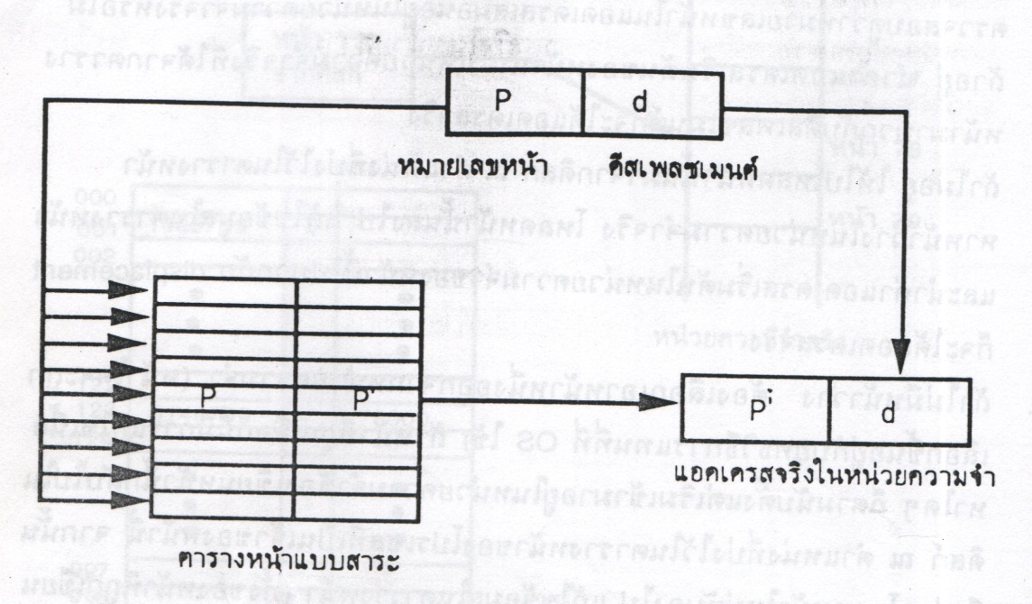
การแปลงแอดเดรสในระบบ Segment
หมายเลขหน้าจากแอดเดรสเสมือนถูกส่งเข้าไปตรวจสอบในตารางที่เรียกว่า ตารางหน้าแบบสาระ(associative page table)พร้อมกันทุกช่อง
จะได้ค่าแอดเดรสเริ่มต้นของหน้าในหน่วยความจำจริงที่เก็บหน้านี้เอาไว้ออกมาทันที
แอดเดรสที่ได้นี้ก็จะนำไปบวกดีสเพลซเมนต์ผลลัพธ์ที่ได้ก็คือแอดเดรสจริงในหน่วยความจำ

Slide 19
หน่วยความจำเสมือนระบบเซกเมนต์(Segment System)
มีลักษณะการทำงานคล้ายกับระบบหน้า (Page System) ต่างกันตรงที่ขนาดของบล็อกไม่จำเป็นต้องเท่ากัน
ตารางเซกเมนต์ (Segment table) จะมีคอลัมน์มากกว่าตารางหน้าอยู่ 1 คอลัมน์ใช้เก็บขนาดของเซกเมนต์นั้นไว้ เพื่อให้ OS ทราบว่าแต่ละเซกเมนต์มีขนาดเท่าใด
การอ่านหรือเขียนข้อมูลจากหน่วยความจำรองและการหาเนื้อที่ในหน่วยความจำจริงจะกระทำตามขนาดของเซกเมนต์ เช่น ถ้าเซกเมนต์มีขนาด 5 Kbytes การโหลดจากดิสก์ต้องโหลดข้อมูลขึ้นมา 5 Kbytes ในขณะเดียวกันก็ต้องหาเนื้อที่ว่างในหน่วยความจำที่มีขนาด 5 Kbytes ด้วยเช่นกัน

Slide 20
หน่วยความจำเสมือนระบบผสมหน้าและเซกเมนต์
การผสมเอาระบบหน้าและเซกเมนต์เข้าด้วยกันทำให้ประสิทธิภาพการทำงานของระบบดีขึ้น
ระบบจะแบ่งหน่วยความจำออกเป็นหน้าที่มีขนาดเท่ากัน
ในโปรแกรมของผู้ใช้ จะถูกแบ่งออกเป็นเซกเมนต์
ภายในเซกเมนต์จะถูกแบ่งออกเป็นหลายๆหน้า
ดังนั้นขนาดของเซกเมนต์จะเป็นจำนวนเท่าของหน้า
แต่ละเซกเมนต์ของโปรแกรมไม่จำเป็นต้องอยู่เรียงกันในหน่วยความจำ
แต่ละหน้าในเซกเมนต์เดียวกันก็ไม่จำเป็นต้องอยู่เรียงติดกันในหน่วยความจำจริง

Slide 21
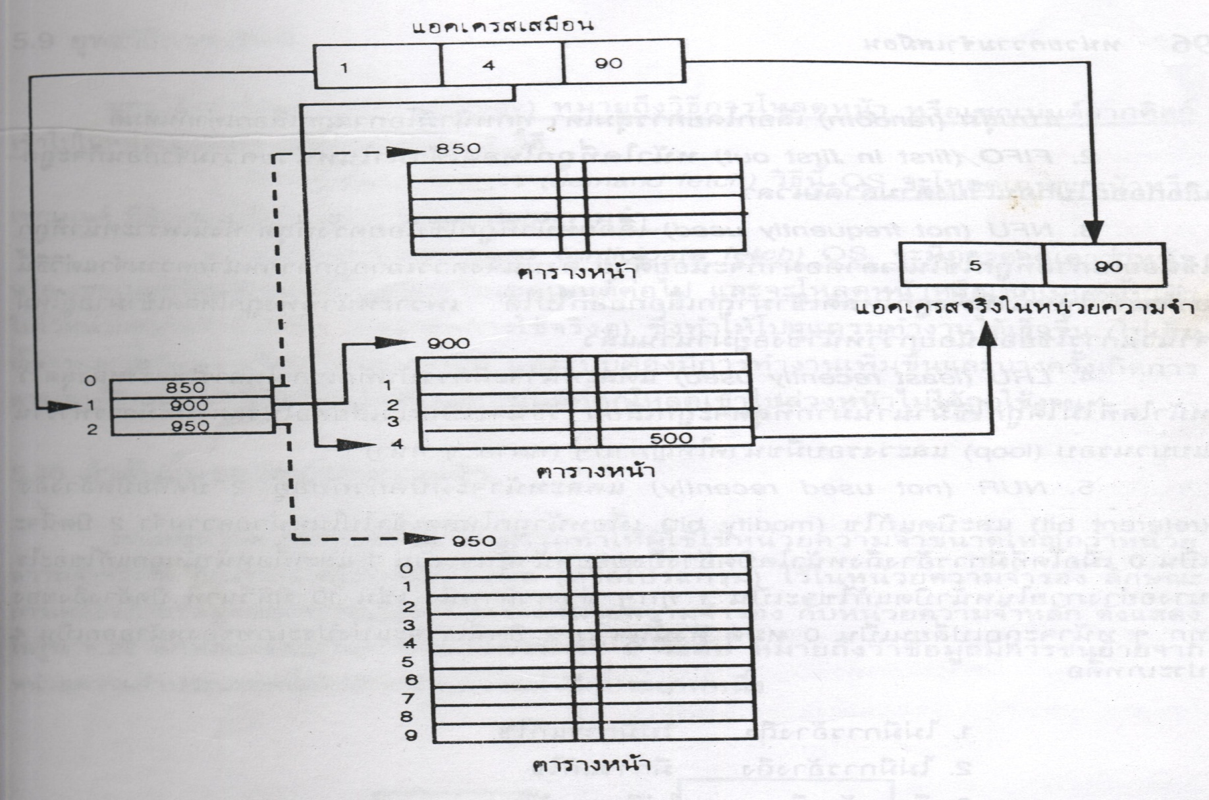
หน่วยความจำเสมือนระบบผสมหน้าและเซกเมนต์

Slide 22
ยุทธวิธีการเฟตซ์
ยุทธวิธีการเฟตซ์ (Fetch Strategy) หมายถึงการโหลดหน้าหรือเซกเมนต์จากดิสก์เข้าไปในหน่วยความจำ แบ่งออกได้เป็น 2 วิธี คือ
การเฟตซ์แบบต้องการ (demand fetch) OS จะโหลดเฉพาะหน้าหรือเซกเมนต์ ที่ต้องการใช้เท่านั้นเข้าไปในหน่วยความจำ
การเฟตซ์แบบคาดเดา (anticipate fetch) จะมีการคาดเดาว่าหน้าหรือ เซกเมนต์ไหนจะถูกใช้เป็นหน้าหรือเซกเมนต์ต่อไป และจะโหลดหน้าหรือเซกเมนต์นั้นเข้าไปไว้ในหน่วยความจำล่วงหน้า (ก่อนเกิดการใช้งานจริง)ทำให้โปรแกรมทำงานได้เร็วขึ้น

Slide 23
ลำดับชั้นของหน่วยความจำ
ระบบหน่วยความจำเสมือน สามารถทำให้ผู้ใช้ใช้หน่วยความจำขนาดใหญ่กว่าหน่วยความจำจริงได้ ก็เพราะอาศัยการเก็บข้อมูล(หรือโปรแกรม)ไว้ในหน่วยความจำรอง ลักษณะการเคลื่อนย้ายข้อมูลจะมีการส่งไปมาระหว่างหน่วยความจำรอง กับหน่วยความจำหลัก ลักษณะเช่นนี้เรียกว่าหน่วยความจำ 2 ระดับ หมายถึงว่าข้อมูลมีการขนย้ายจากหน่วยความจำประเภทหนึ่งไปยังหน่วยความจำอีกประเภทหนึ่ง
STORAGE
DEVICE
CPU
RAM
ระดับ 1
ระดับ 2

Slide 24
ลำดับชั้นของหน่วยความจำ
มีการพัฒนาหน่วยความจำให้เป็นลำดับขั้นมากกว่า 1 หรือ 2 ระดับ
หน่วยความจำแคช(cache memory) จึงได้ถูกพัฒนาขึ้นมาใช้งาน แคชมีความเร็วกว่าหน่วยความจำแรมหลายเท่า แคชจะอยู่ระหว่างซีพียูกับหน่วยความจำหลัก
เมื่อซีพียูต้องการข้อมูล
ซีพียูกำหนดตำแหน่งของข้อมูลที่ต้องการด้วยแอดเดรส ค่าแอดเดรสนี้จะถูกนำไปตรวจสอบในแคชด้วยความเร็วสูง
ถ้าในแคชมีข้อมูลในตำแหน่งที่บ่งโดยแอดเดรสซีพียูก็จะได้รับข้อมูลในแอดเดรสนั้นจากแคชทันที
แต่ถ้าไม่มีข้อมูลนั้นจะถูกส่งมาจากหน่วยความจำหลักมาเก็บลงในแคชก่อนแล้วค่อยส่งไปให้ซีพียู

Slide 25
ลำดับชั้นของหน่วยความจำ
การขนย้ายข้อมูลระหว่างแคชกับแรม
มีลักษณะการทำงานเหมือนกับการขนย้ายข้อมูลระหว่างดิสก์กับแรมในระบบหน่วยความจำเสมือน
ความแตกต่างกันระหว่างแคชกับแรม
ในการขนย้ายข้อมูลเป็นไปโดยวงจรทางฮาร์ดแวร์ ไม่มีส่วนเกี่ยวข้องกับโปรแกรมใดๆทั้งสิ้น(รวมทั้ง OS เองด้วย)ซีพียูบางตัวถูกสร้างขึ้นโดยมีแคชติดมาด้วย ทำให้การทำงานของซีพียูมีความเร็วสูงขึ้น

Slide 26
ลำดับชั้นของหน่วยความจำ
ระบบหน่วยความจำ 3 ระดับ โดยใช้ Cache
CPU
Cache
Main memory
Secondary memory

